Slide 1
UNIVERSIDAD AUTÓNOMA DEL ESTADO DE HIDALGO
Instituto de Ciencias Económico Administrativas

Slide 2
  Área Académica: Mercadotecnia
  Tema: Oferta, Demanda y Costos en la Fijación de Precios
  Profesores: Patricia E. Hernández Valdés, Yolanda Sánchez Torres, Mario Cruz Cruz
  Periodo: julio – diciembre 2016

Slide 3
Tema: Oferta, Demanda, Competencia y Costos en la Fijación de Precios
Abstract:
Supply and demand are basic economic factors that organizations must take into consideration in the pricing of goods and services.
Competitive pricing, ideally, suits the perceived value of the product , it allows to obtain an acceptable sales volume, covers the costs of the organization and achieves a healthy profit level in a long term horizon.
Keywords: Marketing mix - Cost - Price - Pricing and costing strategies - Supply - Demand - Competitors - Breakeven

Slide 4
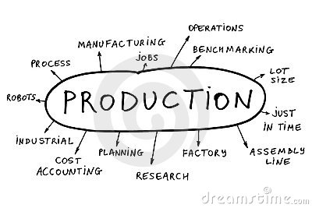
OFERTA
Cantidad de bienes y servicios que pueden ser fabricados/ofrecidos en venta por las organizaciones

Slide 5


DEMANDA
Cantidad y calidad de bienes y servicios que pueden ser adquiridos a los diferentes niveles de precios del mercado por un consumidor o por el conjunto de consumidores (demanda total o de mercado).

Slide 6


DEMANDA

Slide 7
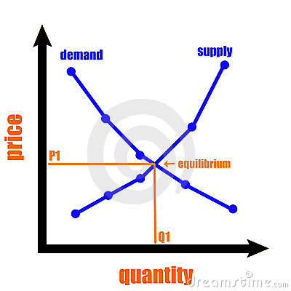
DEMANDA
La demanda es una función matemática que se expresa gráficamente por medio de la curva de la demanda.
La pendiente de la curva determina cómo aumenta o disminuye la demanda ante una disminución o un aumento en el precio.
Este concepto se denomina elasticidad de la curva de demanda.

Slide 8
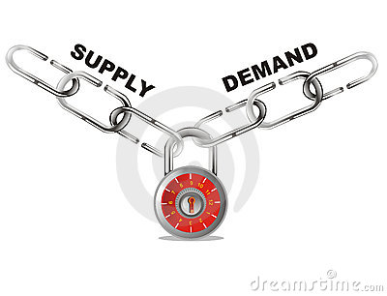
OFERTA-DEMANDA

Slide 9
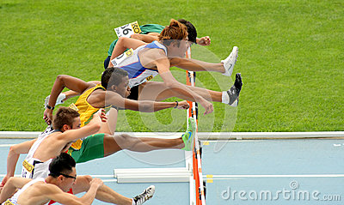
COMPETENCIA
Capacidad, habilidad o destreza para realizar algo en específico (negocios, deporte, cultura, educación, etc.).

Slide 10
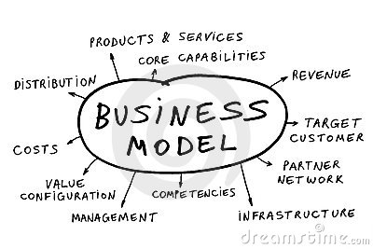

COMPETENCIA
Rivalidad que viven las organizaciones que participan en un determinado segmento de mercado/producto al vender un mismo bien o servicio.

Slide 11

COSTO
Gasto económico que representa la fabricación de un producto o la prestación de un servicio.

Slide 12
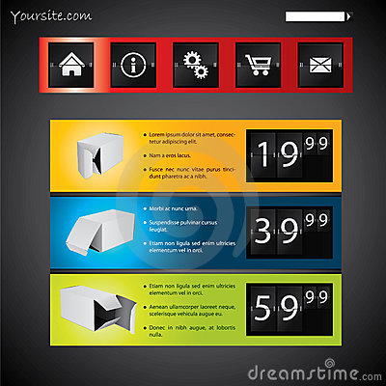
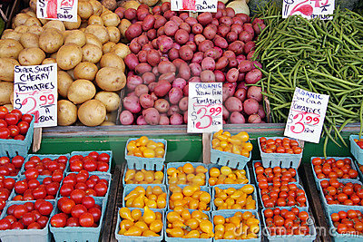
PRECIO
Valor de transacción de un bien o servicio expresado en unidades monetarias.

Slide 13
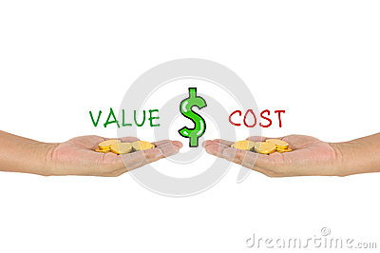

PRECIO
En la fijación de precios intervienen el costo y el valor percibido, es decir, cuánto dinero está dispuesto el consumidor a pagar por el bien o servicio.
Relaciones Costo-Beneficio, Precio-Calidad.

Slide 14

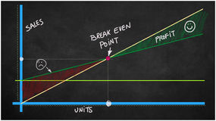
PUNTO DE EQUILIBRIO
Nivel de ventas en donde el monto del costo total es igual al ingreso por las ventas totales, por lo tanto, el margen de utilidad es igual a cero: no hay pérdidas pero tampoco hay utilidad.

Slide 15



PRECIO
Mínimo
precio
posible
Utilidad Imposible
Máximo precio posible
Demanda Imposible
Precios de la
Competencia
Competencia directa
Competencia indirecta
Productos sustitutos
Costo del
producto
Valor percibido
del producto

Slide 16
Referencias Bibliográficas
Kotler, P., & Armstrong, G. (2013). Fundamentos de marketing. Pearson Education.
Stanton, W., Etzel, M., & Walker, B. (2007). Fundamentos de marketing. McGraw Hill.

